Slide 1
Exponenciálne rovnice

Slide 2
Čo je exponenciálna rovnica
Exponenciálna rovnica je rovnica, v ktorej premenná (resp. neznáma) sa objavuje ako exponent (resp. je v exponente).

Slide 3







1. Spôsob riešenia – Úprava na rovnaké základy
Ak sa rovnajú základy výrazov na oboch stranách rovnice, tak sa rovnajú aj exponenty.
Napr.:
Riešte danú rovnicu v R

Slide 4








Vyriešte dané rovnice v R

Slide 5

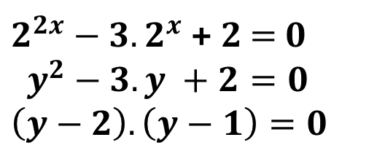



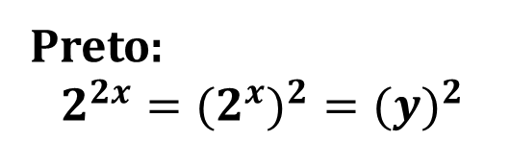
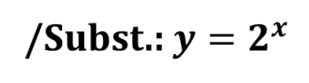
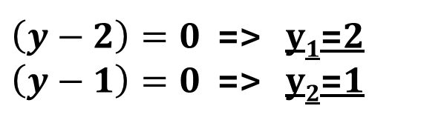
2. Spôsob riešenia – Substitúcia
Pri substitúcii nahradím exponenciálny výraz novou premennou „y“ (exponenciálna rovnica sa zmení na iný typ rovnice).
S$ubstitúcia: y=a^{x}$
Napr.:
Riešte danú rovnicu v R
$2^{2x}−{3.2}^{x}$ + 2 $=$ 0
$${ y}^{2} − 3.y +2=0$$
$$\left(y−2\right).\left(y−1\right)=0$$
/Subst.: ${y=2}^{x}$
Preto:
$$2^{2x}={{(2}^{x})}^{2}={(y)}^{2}$$
${2=2}^{x}$
$${2^{1}=2}^{x}$$
$$x=1$$
$\left(y−2\right)=0$ => y₁=2
$\left(y−1\right)=0$ => y₂=1
$$K=\{0, 1\}$$
${1=2}^{x}$
$${2^{0}=2}^{x}$$
$$x=0$$

